Slide 1

Опыт использования электронных ресурсов компании EBSCO
в Уральском
федеральном университете
Охезина Елена
начальник отдела ИАСиМП УрФУ
elena.okhezina@urfu.ru
Астана, 10-11.06.2015

Slide 2
ПЛАН
Электронные ресурсы для образования и науки в УрФУ
Состав подписки
Электронные ресурсы компании EBSCO
Продвижение электронных ресурсов

Slide 3
Электронные ресурсы для образования и науки в УрФУ

Slide 4
Федеральный закон № 273-ФЗ от 29 декабря 2012 г. «Об образовании в Российской Федерации»
Статья 18. Печатные и электронные образовательные и информационные ресурсы
1. В организациях, осуществляющих образовательную деятельность, в целях обеспечения реализации образовательных программ формируются библиотеки, в том числе цифровые (электронные) библиотеки, обеспечивающие доступ к профессиональным базам данных, информационным справочным и поисковым системам, а также иным информационным ресурсам. Библиотечный фонд должен быть укомплектован печатными и (или) электронными учебными изданиями (включая учебники и учебные пособия), методическими и периодическими изданиями по всем входящим в реализуемые основные образовательные программы учебным предметам, курсам, дисциплинам (модулям).

Slide 5
Дата начала подписки на электронные ресурсы - 2006 г.
Постоянный рост числа подписных ресурсов и статистики использования
Постоянное увеличение бюджета на подписку
(Программа развития и Программа повышения конкурентоспособности УрФУ, гранты МОН, гранты РФФИ).

Slide 6
Состав подписки

Slide 7


















Поставщики мировых научных электронных ресурсов

Slide 8


Поставщики образовательных электронных ресурсов

Slide 9
Классификация ЭР
Политематические
Естественно-научные и технические
Социально-гуманитарные
Наукометрические инструменты
Вспомогательные

Slide 10

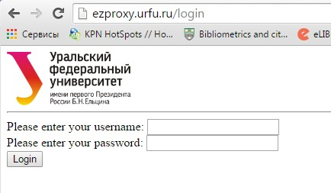
Способы доступа
Из корпоративной сети УрФУ
Удаленный доступ:
  По условиям подписки
  Через систему Athens
  Через систему EZproxy

Slide 11
Электронные ресурсы компании EBSCO

Slide 12
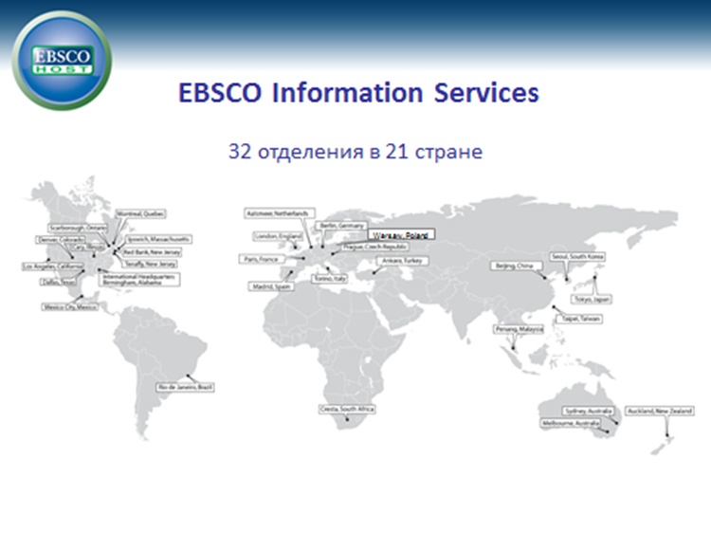

Slide 13


Slide 14


Slide 15
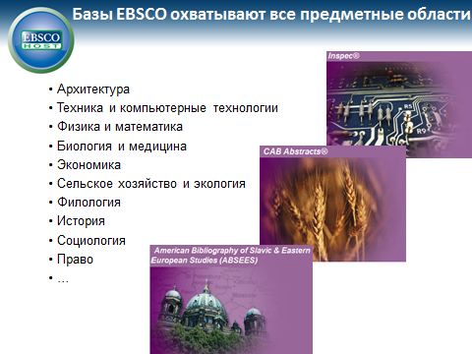

Slide 16
Что библиотеки получают от EBSCO
Научные электронные журналы
Электронные книги
Реферативные базы данных
Медицинские специализированные базы данных
Технические научные базы данных
Систему автоматического ведения перечня изданий EBSCO A-Z
Систему интегрированного поиска «единое поисковое окно» EBSCO Discovery Service

Slide 17
ЭР EBSCO в подписке УрФУ
19 баз данных
Платформа EBSCOHost
EBSCO Discovery Service

Slide 18
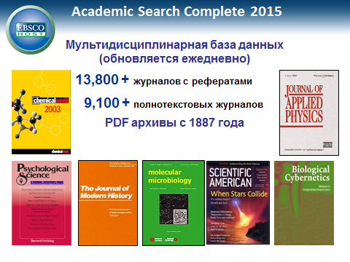
Подписка УрФУ-EBSCO 2015

Slide 19
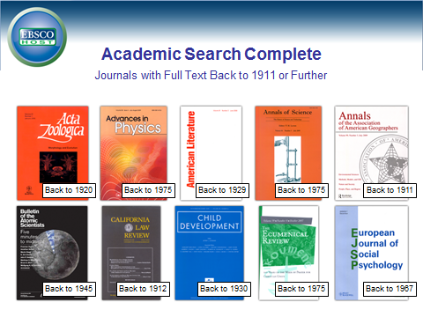
Подписка УрФУ-EBSCO 2015

Slide 20

Подписка УрФУ-EBSCO 2015

Slide 21


Подписка УрФУ-EBSCO 2015

Slide 22

Подписка УрФУ-EBSCO 2015

Slide 23

Подписка УрФУ-EBSCO 2015

Slide 24
Подписка УрФУ-EBSCO 2015
1400+ уникальных полнотекстовых журналов
Тематика:
Прикладная математика
Искусственный интеллект
Информационные технологии
Энергетика и инженерные дисциплины
Металлургия и геология
Пищевая промышленность и продукты питания
Изучение космоса
Текстильная промышленность

Slide 25

Подписка УрФУ-EBSCO 2015
Создана Institution of Engineering and Technology
  15 млн. библиографических записей
  5000 научных журналов
  2500 материалов конференций, отчетов, диссертаций …

Slide 26

Подписка УрФУ-EBSCO 2015
Некоммерческая организация Института инженеров по электротехнике и радиоэлектронике
Крупнейшая в мире ассоциация технических специалистов (415,000 членов в 160 странах)
Пять основных областей деятельности (издательская – конференции – стандарты – членство – E-обучение)
All-Society Periodicals Package (ASPP) - 169 рецензируемых периодических изданий в области машиностроения, электроники и информатики, физики, нанотехнологий, биомедицины.

Slide 27
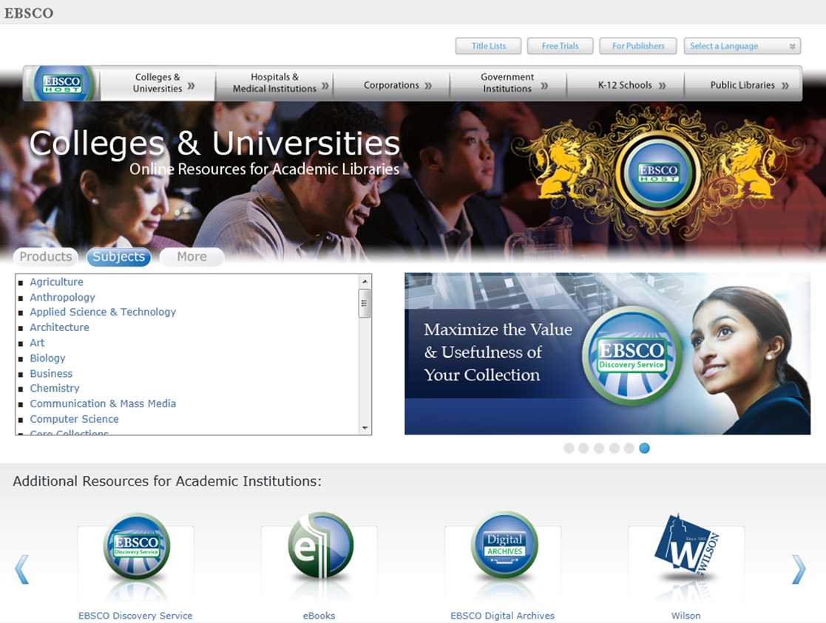
Платформа EBSCOHost:
Поиск по предметной рубрике
Подписка УрФУ-EBSCO 2015

Slide 28
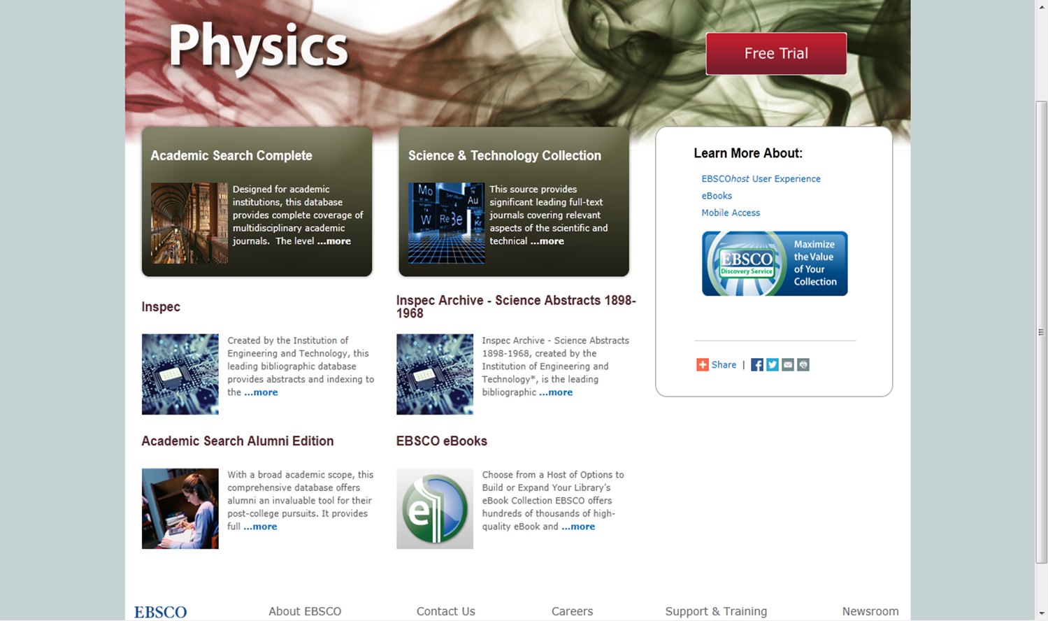
Подписка УрФУ-EBSCO 2015

Slide 29
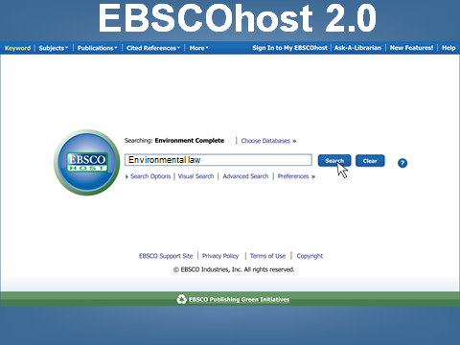
Подписка УрФУ-EBSCO 2015

Slide 30
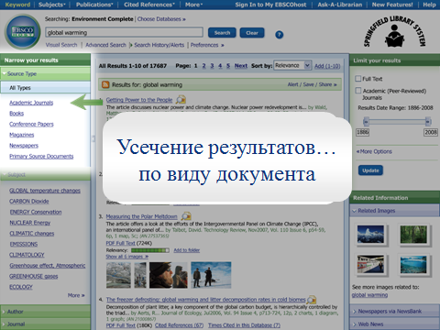
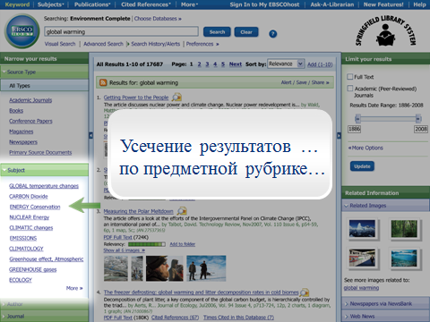
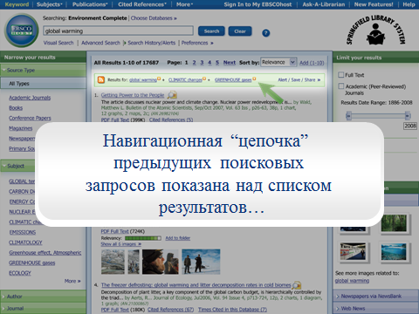
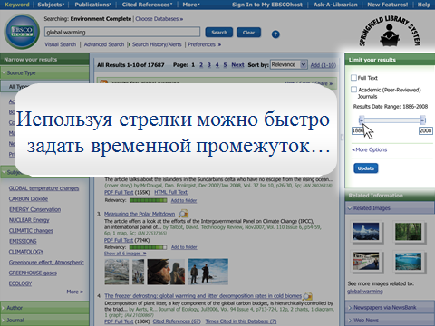
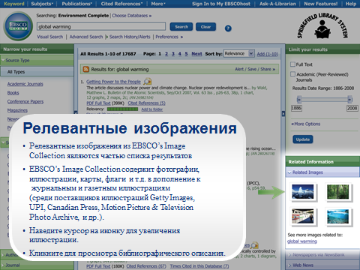
Подписка УрФУ-EBSCO 2015

Slide 31
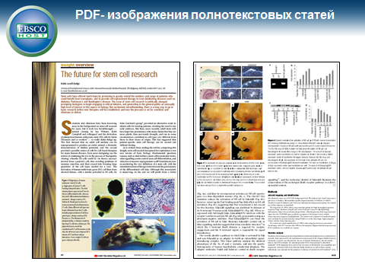
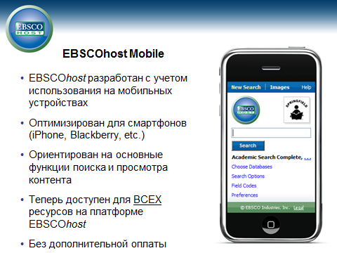
Подписка УрФУ-EBSCO 2015

Slide 32

Подписка УрФУ-EBSCO 2015

Slide 33
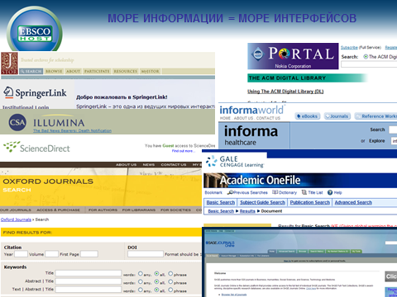
Подписка УрФУ-EBSCO 2015

Slide 34
Подписка УрФУ-EBSCO 2015
Быстрый и простой доступ к подписным ресурсам (электронным и печатным) с одной поисковой платформы:
  Журналы
  Газеты
  Книги
  Библиотечные каталоги
  Мультимедиа
  и так далее...

Slide 35
Качественные критерии систем Discovery:
Подписка УрФУ-EBSCO 2015
Массив проиндексированных ресурсов
Качество метаданных (предметизации)
Качество алгоритма оценки релевантности
Скорость обработки запросов
Возможность подключения локальных e-ресурсов
Единая поисковая платформа

Slide 36
Статистика использования EDS

Slide 37
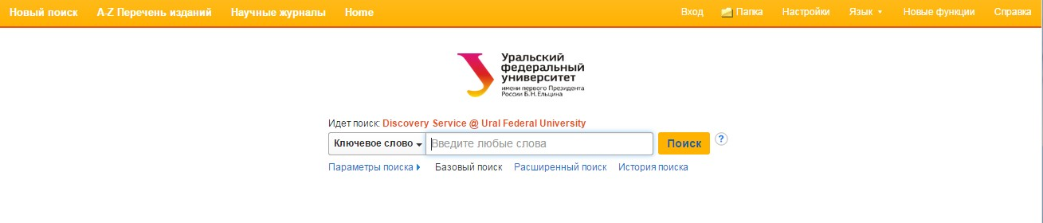
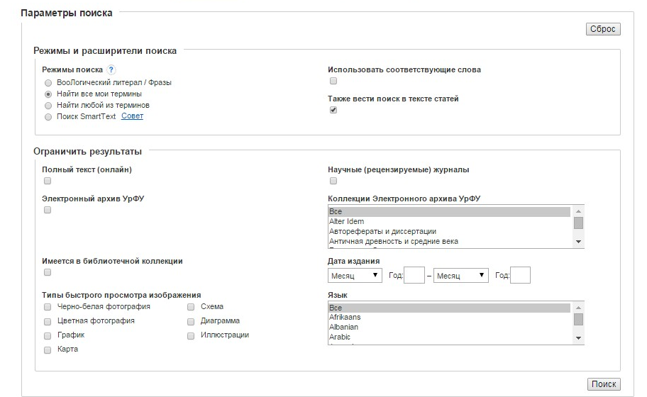
Подписка УрФУ-EBSCO 2015

Slide 38
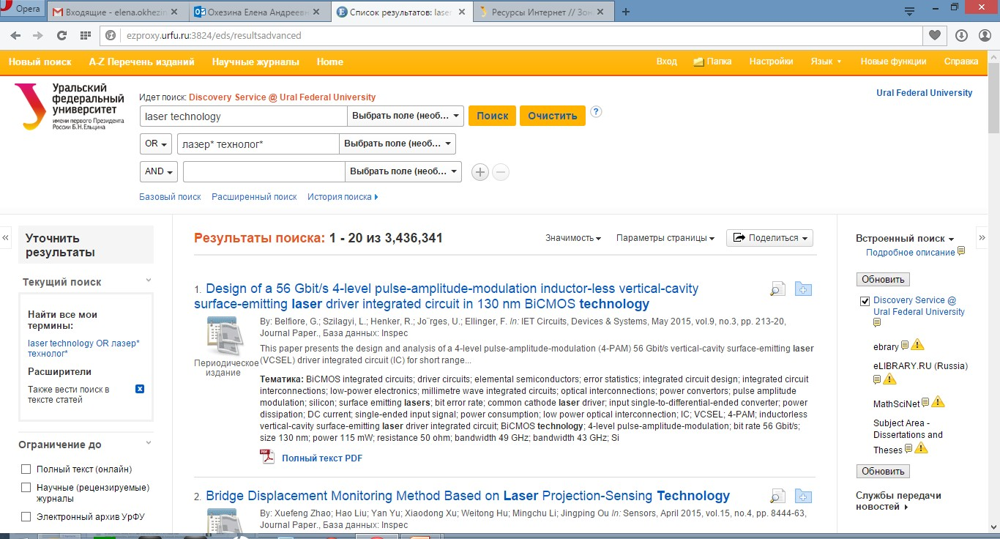
Подписка УрФУ-EBSCO 2015

Slide 39
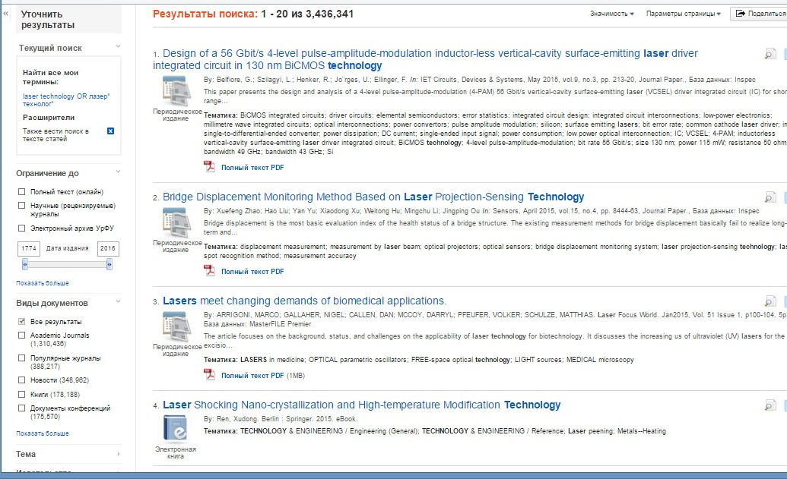
Подписка УрФУ-EBSCO 2015

Slide 40
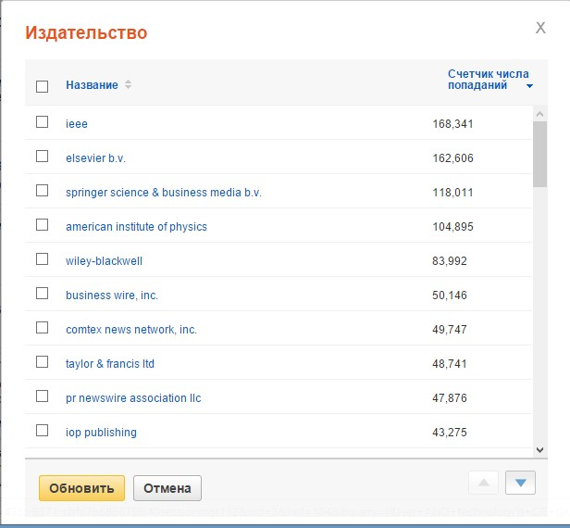
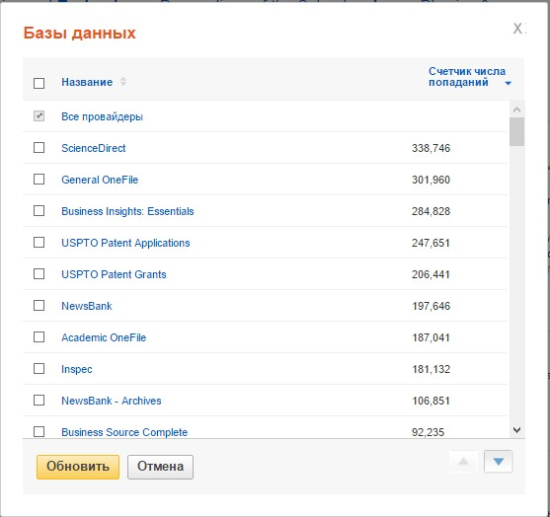
Подписка УрФУ-EBSCO 2015

Slide 41
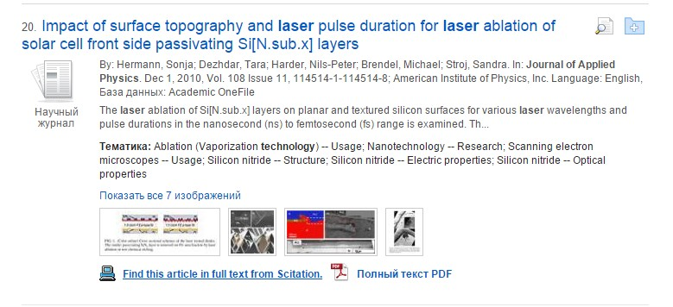
Подписка УрФУ-EBSCO 2015

Slide 42
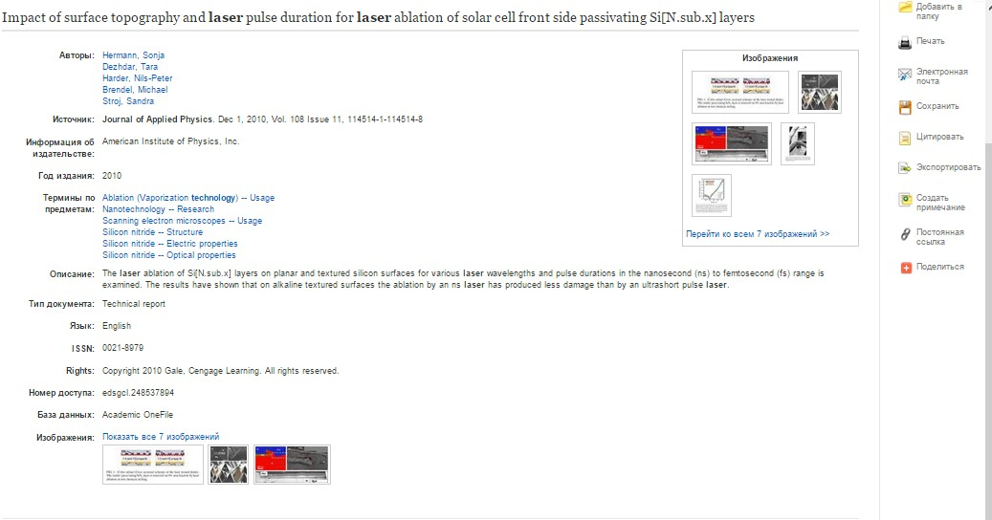
Подписка УрФУ-EBSCO 2015

Slide 43
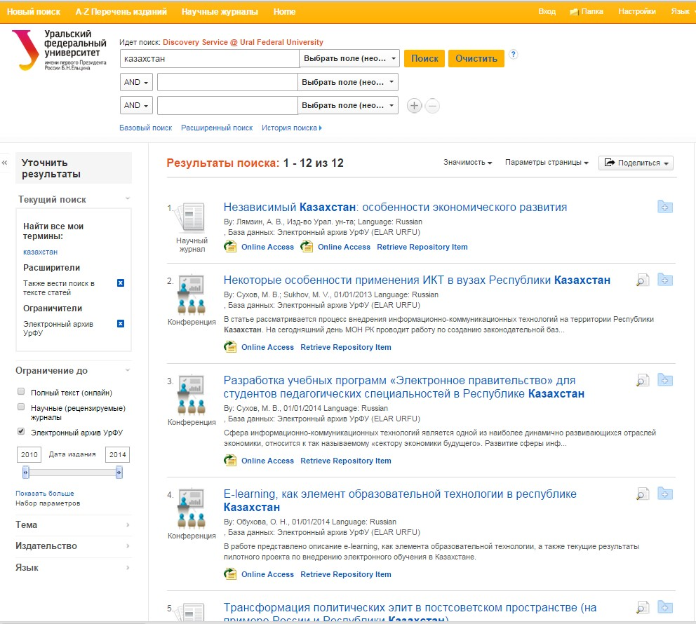
Подписка УрФУ-EBSCO 2015

Slide 44
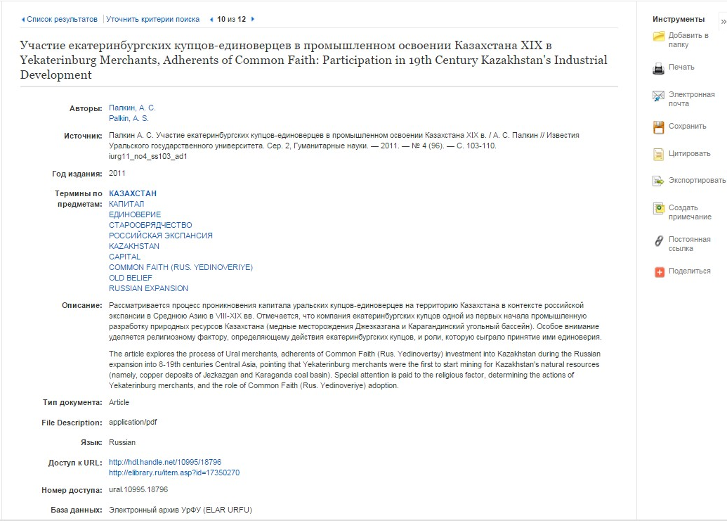
Подписка УрФУ-EBSCO 2015

Slide 45
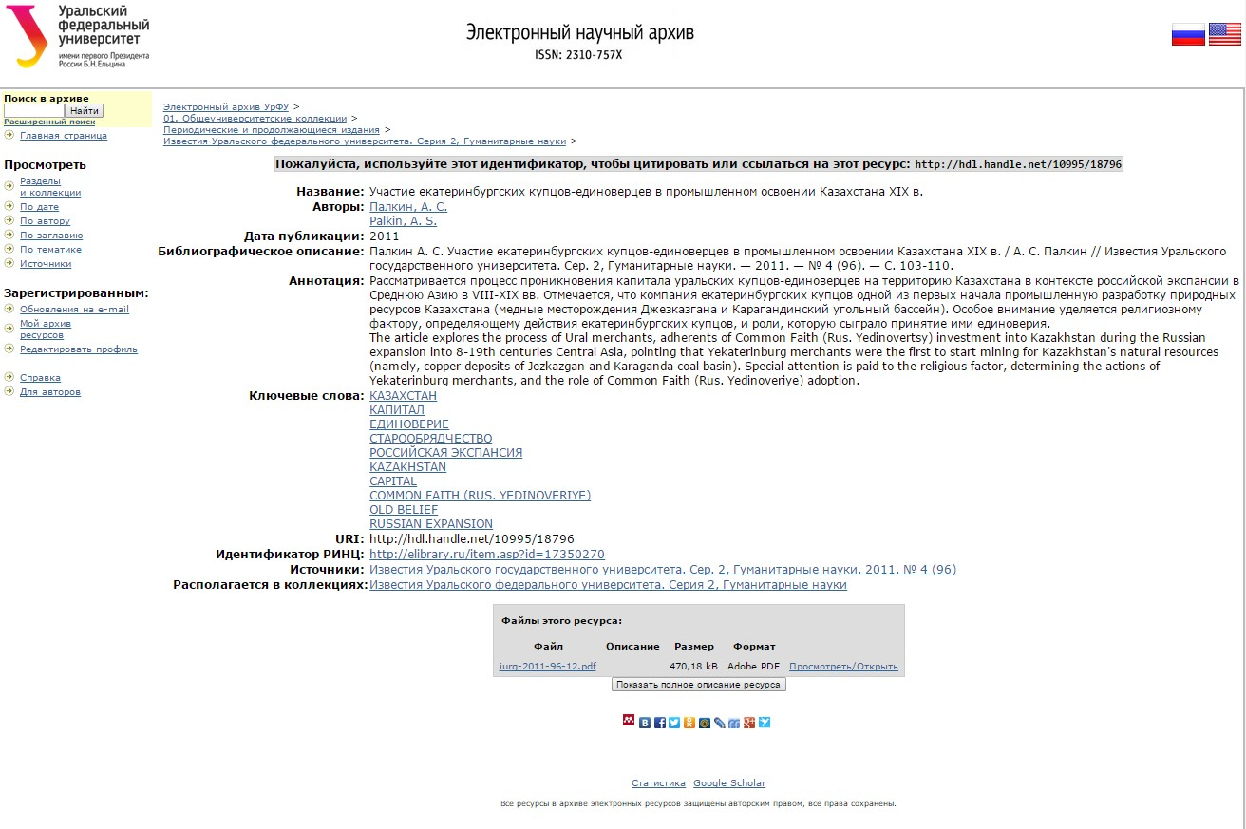
Подписка УрФУ-EBSCO 2015

Slide 46
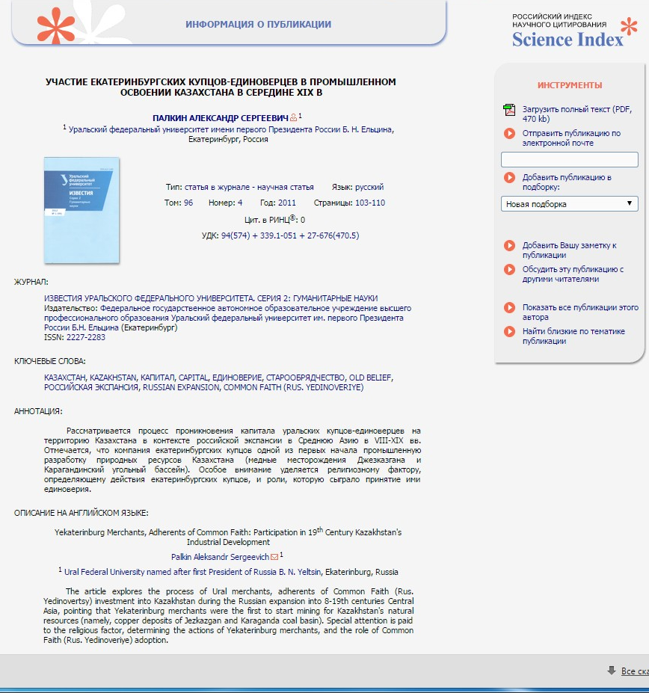
Подписка УрФУ-EBSCO 2015

Slide 47
Продвижение
электронных ресурсов

Slide 48
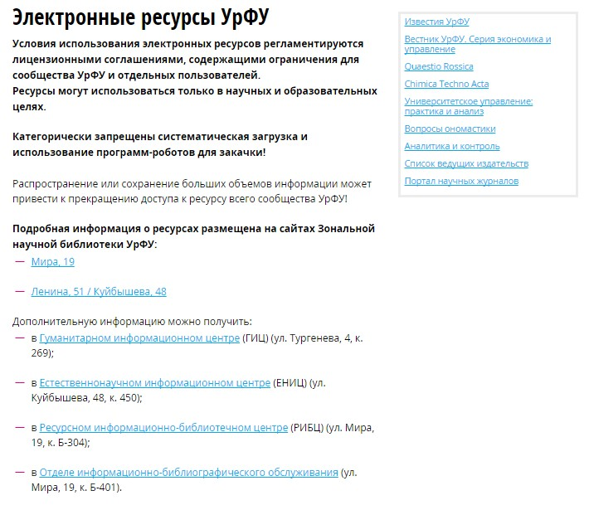
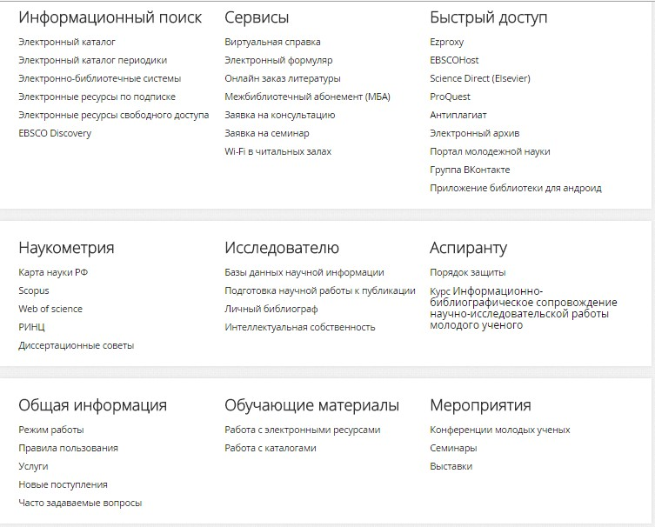
Где?
На сайтах университета и библиотеки

Slide 49
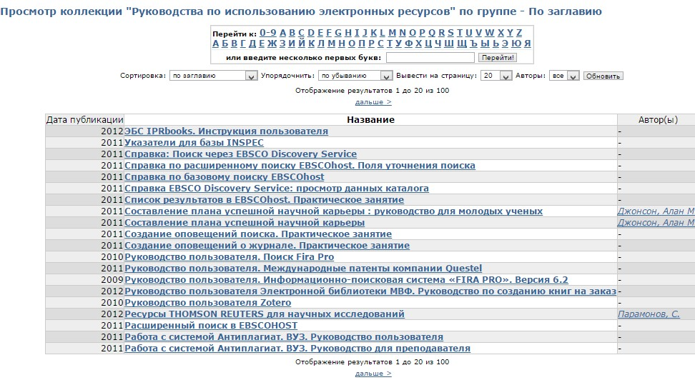
Где?
В Электронном научном архиве

Slide 50
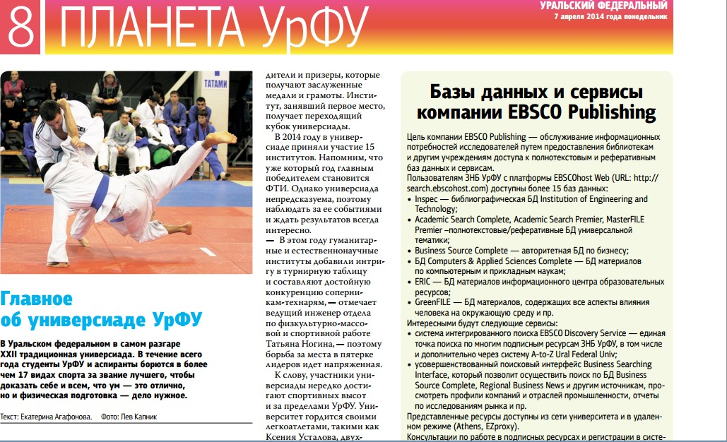
Где?
В газете «Уральский федеральный»
В рекламной продукции (буклеты, информационные листки, флаеры…)

Slide 51
Как?
Проведение обучающих семинаров представителями компаний-поставщиков
Проведение обучающих семинаров силами сотрудников УрФУ
Выступления на заседаниях Ученых советов институтов, кафедр
Служба поддержки использования ЭР
Консультации по вопросам использования ЭР

Slide 52
Как?
Курс «Информационно- библиографическое сопровождение научно-исследовательской работы молодого ученого» для аспирантов
Курс «Основы информационно-библиографической культуры» для студентов 1курса.

Slide 53
Спасибо за внимание!
Подписка на ресурсы компании EBSCO:
Ирина Крейцарова
ikrejcarova@ebsco.com

